Slide 1

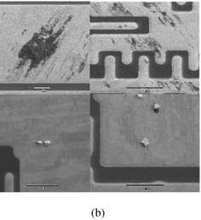
SF2X KVIP QDKZS029.63 ET results
●
평가목적 ; M3 post-CMP clean pH 10 alkaline chemistry 적용 평가
●
평가결과 ;
POR 대비 Split A(brush 압력 70%) 진행 시 AMI CD 동등 수준 (Δ-0.03 nm)
- Split B(pH10) AMI CD Δ+0.06 nm
ET 결과 MinA/CMA POR 대비 동등수준 / CMBSRP/VCHN/VMA 소폭 저하
post CMP defect review SEM / post-CMP defect review SEM
BTA 잔류 소수성 watermark 및 particle 잔류에 의한 leakage 증가 추정
organic residue adder POR 대비 감소
M3 AMI CD
- Split B(pH10) 는 MinA/VMA/CMA POR 대비 유사 수준 / CMBSRP/VCHN 소폭 열화
●
WAFER | MEAN (nm) | 3σ (nm) | RANGE (nm) | Δ vs TARGET
W22(POR) | 30.40 | 1.41 | 4.23 | -0.00
W23(POR) | 30.43 | 1.39 | 4.33 | +0.03
W02 | 30.40 | 1.70 | 5.53 | -0.00
W09 | 30.42 | 1.57 | 4.87 | +0.02
W13 | 30.35 | 1.68 | 5.27 | -0.05
W25 | 30.35 | 1.59 | 4.64 | -0.05
W04 | 30.47 | 1.47 | 4.57 | +0.07
W11 | 30.45 | 1.48 | 4.57 | +0.05
W21 | 30.48 | 1.55 | 4.59 | +0.08
POOLED | 30.42 | 1.50 | 5.53 | +0.02
- M3 DC 기준 2 lot 결과, 3rd lot 진행 중
- edge 3 mm zone recess 7.4 nm 편차
POR 대비 동등, 양산 적용 진행 (M3 DC 기준)

Slide 2
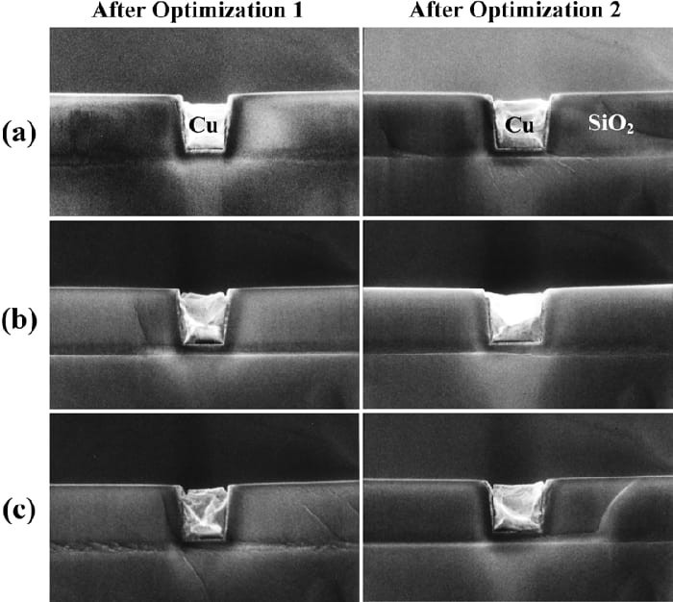
M3 clean split condition
Split | WF# | 조건 | 비고
POR | W22, W23 | POR acidic clean | Reference
A | W02, W09, W13, W25 | brush 압력 70% | —
B | W04, W11, W21 | pH 10 alkaline | 단독 영향
●
Note
M3 이전·이후 공정은 전 WF POR 동일 진행
ET: 49 die / WF, Kelvin chain 1k via 포함
AMI 측정: CD-SEM 49 pt / WF
post-CMP clean 조건별 X-SEM

Slide 3
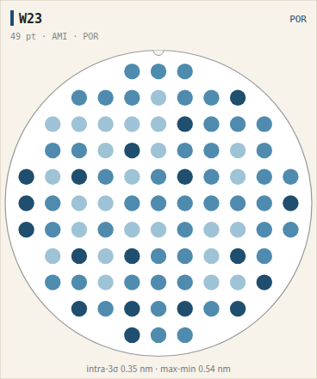
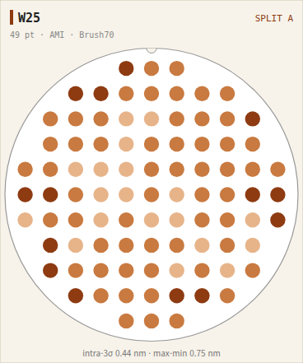
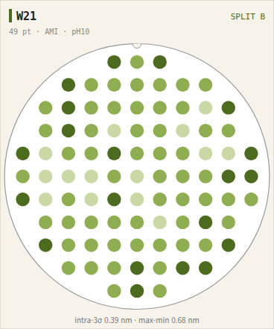
M3 AMI CD wafer map
Split A: AMI CD POR 대비 Δ-0.03 nm, edge 영역 편차 POR 동등
Split B: AMI CD POR 대비 Δ+0.06 nm, edge 영역 편차 POR 동등

Slide 4
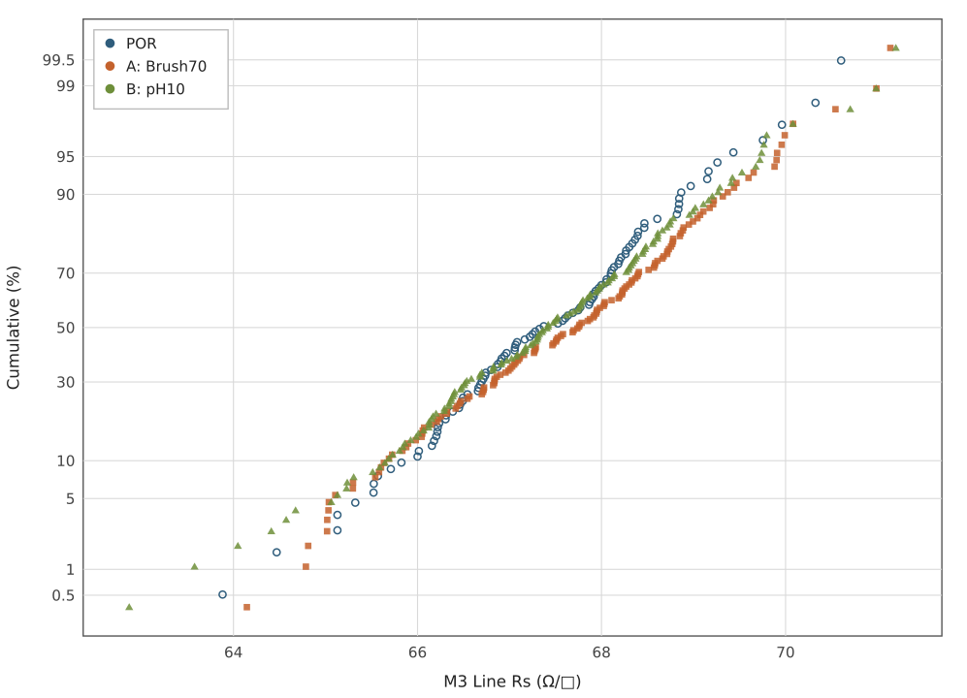
M3 Line Rs cumulative distribution
POR median 67.35
A median 67.75 (+0.6%, 동등)
B median 67.41 (+0.1%, 동등)

Slide 5
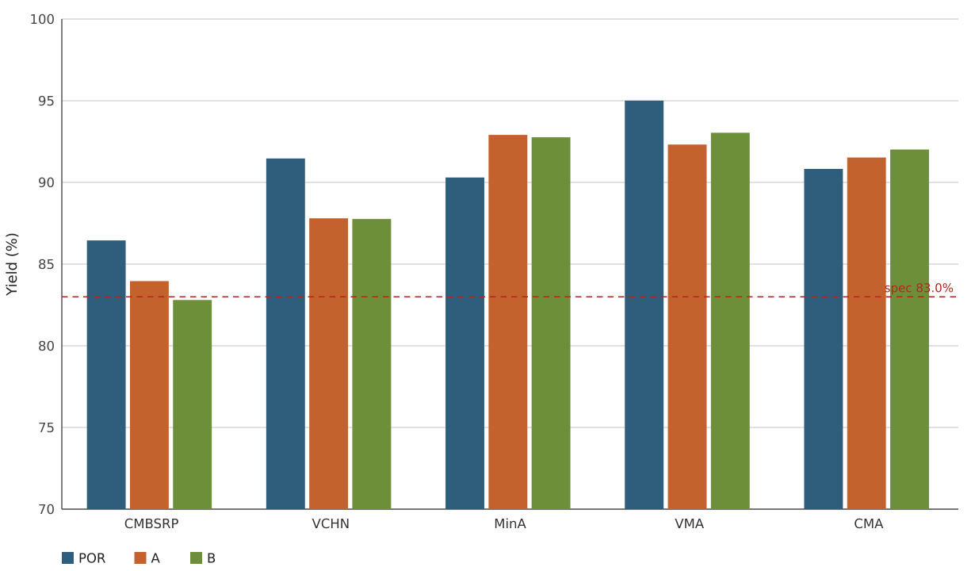
Split 별 평균 yield 비교
●
Summary
A: CMBSRP/VCHN/VMA 소폭 열화
B: CMBSRP/VCHN 소폭 열화
→ 호환 가능

